Slide 1
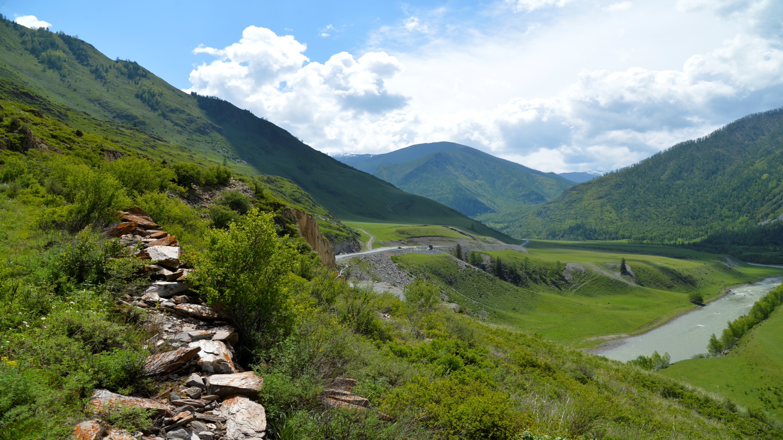
ПУТЕШЕСТВИЕ
НА АЛТАЙ

Slide 2
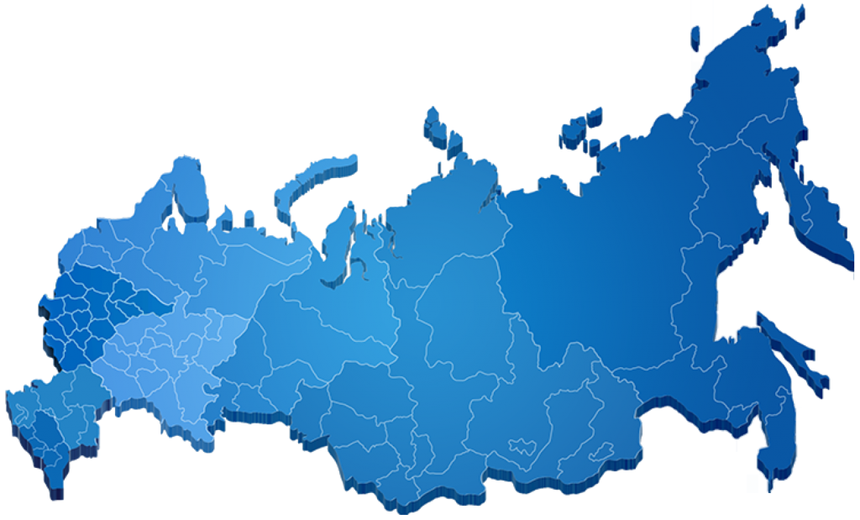
РЕСПУБЛИКА АЛТАЙ
Алтай - это горная страна с чрезвычайно живописным ландшафтом, «российский Тибет»
в центре Евразии на стыке нескольких государств, природных зон и культурных миров.
Москва
Новосибирск
Республика
Алтай
КАЗАХСТАН
МОНГОЛИЯ
КИТАЙ

Slide 3
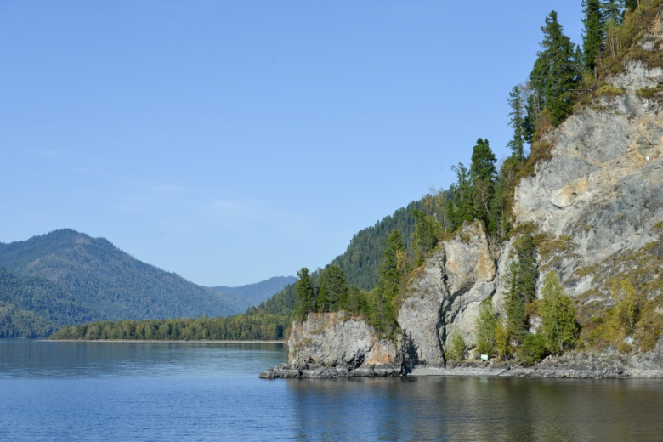
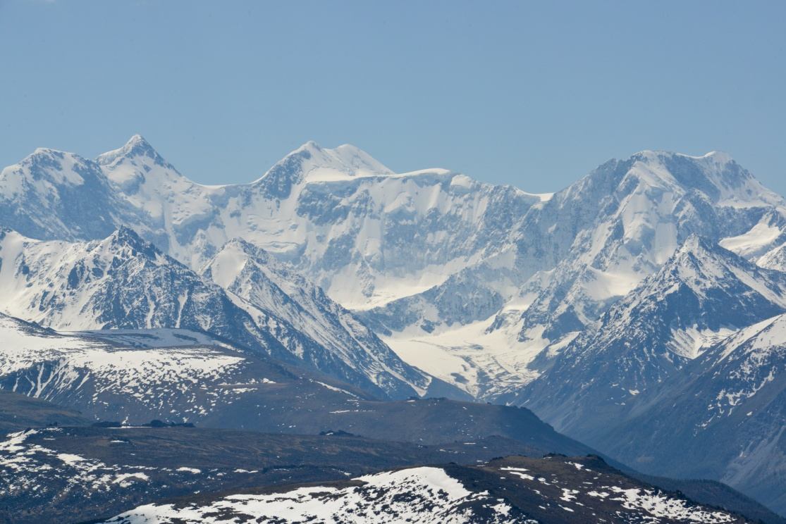
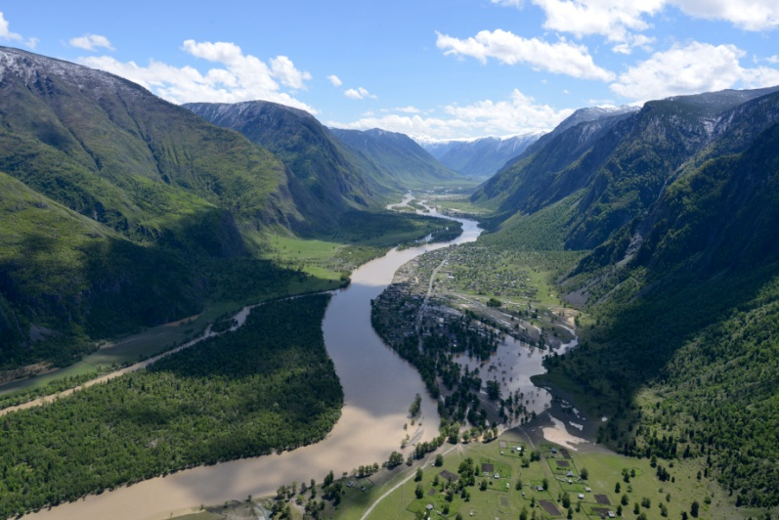
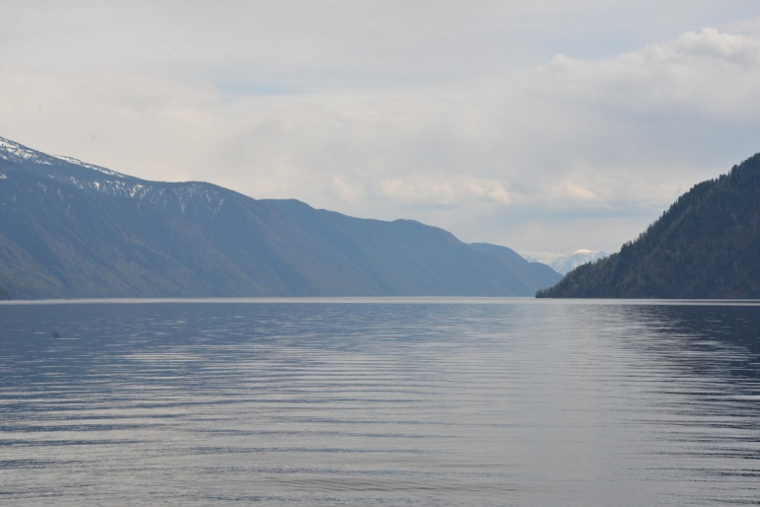
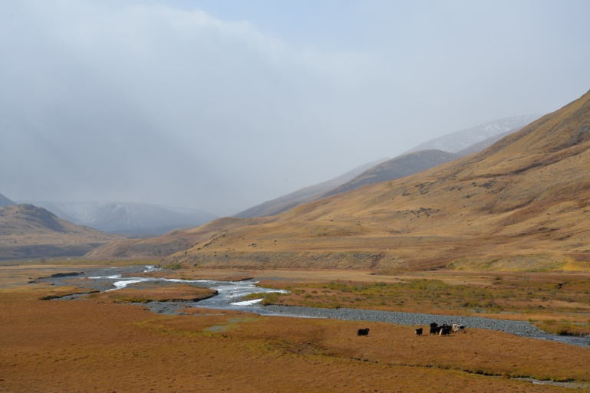
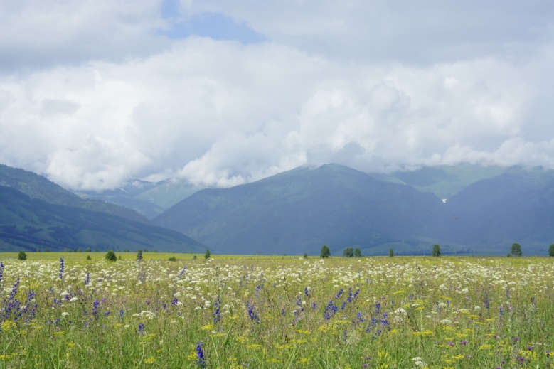
ОБЪЕКТЫ ВСЕМИРНОГО НАСЛЕДИЯ ЮНЕСКО В РЕСПУБЛИКЕ АЛТАЙ
Гора Белуха;
Телецкое озеро;
Алтайский и Катунский биосферные заповедники;
Природный парк «Зона покоя Укок».

Slide 4
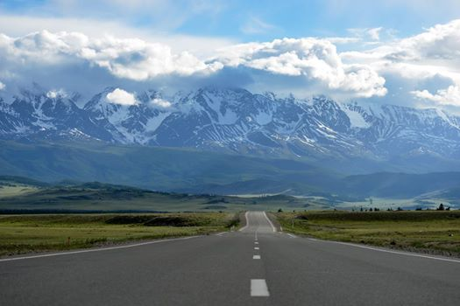
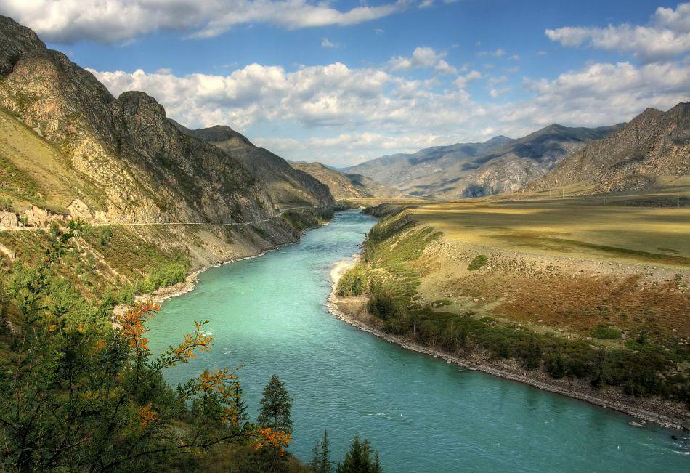
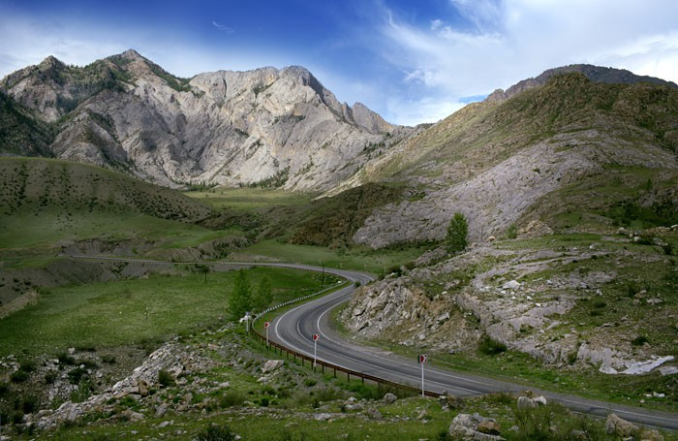
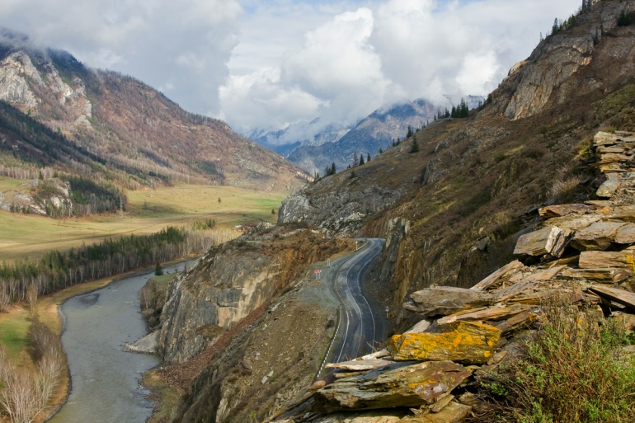
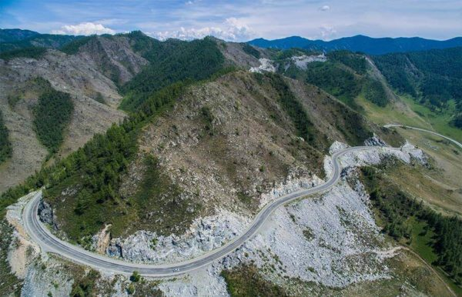
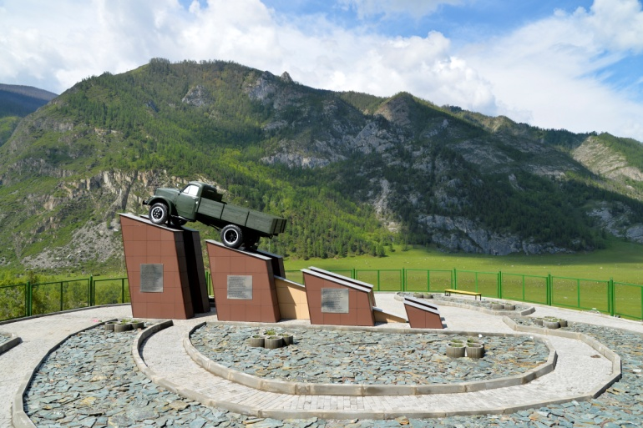
ЧУЙСКИЙ ТРАКТ
Чуйский тракт занимает пятое из десяти мест в рейтинге красивейших дорог мира по версии международного журнала National Geographic.

Slide 5
Виды туризма
лечебно-оздоровительный;
культурно-познавательный (экскурсионный);
деловой;
сельский;
событийный;
гастрономический;
научно-познавательный;
спортивный;
спортивная охота и рыбалка
экологический;
религиозный и паломнический;
образовательный;
приключенческий;
этнический.

Slide 6
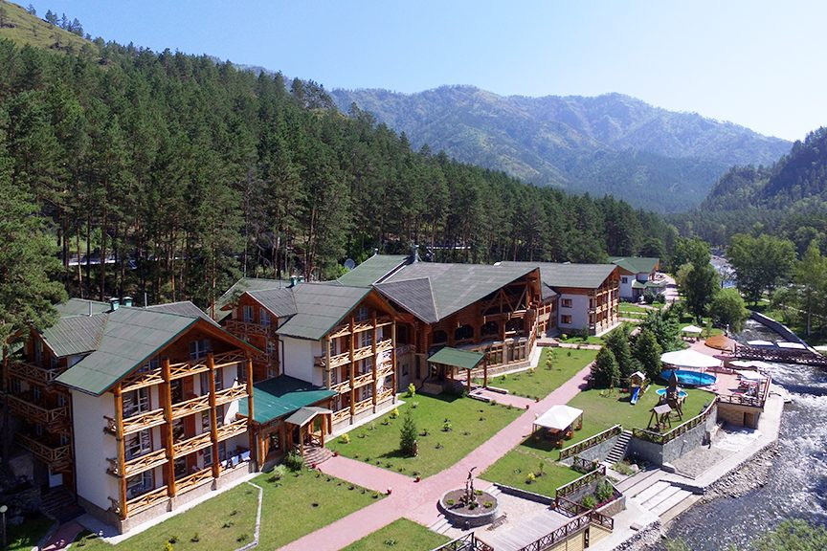
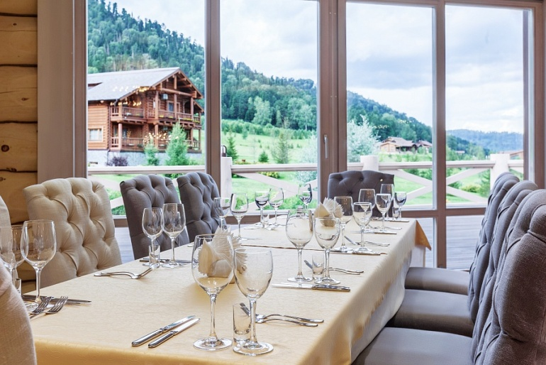
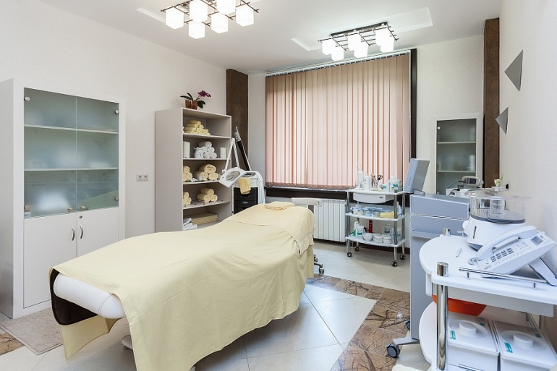
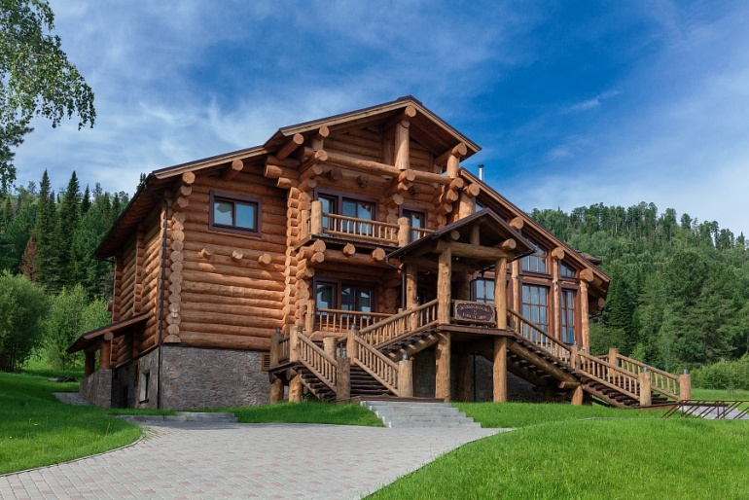
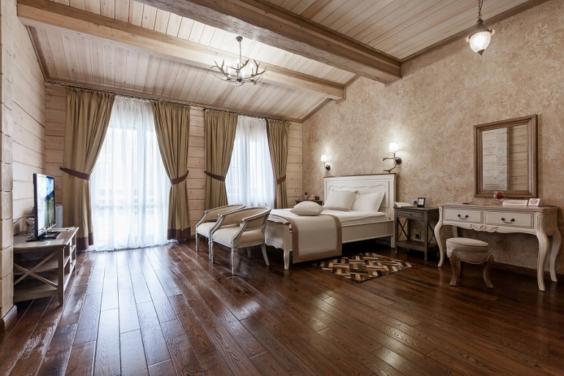
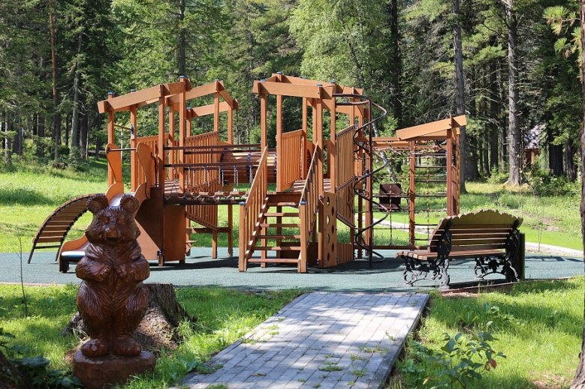
Круглогодичная туристская инфраструктура

Slide 7
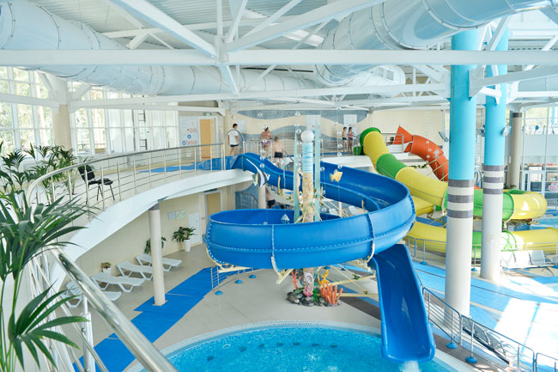
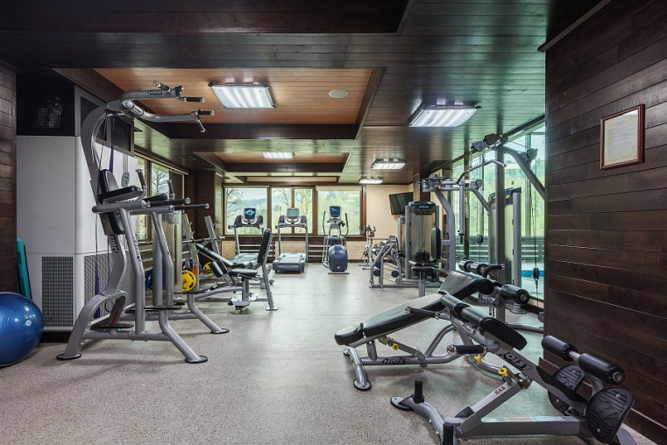
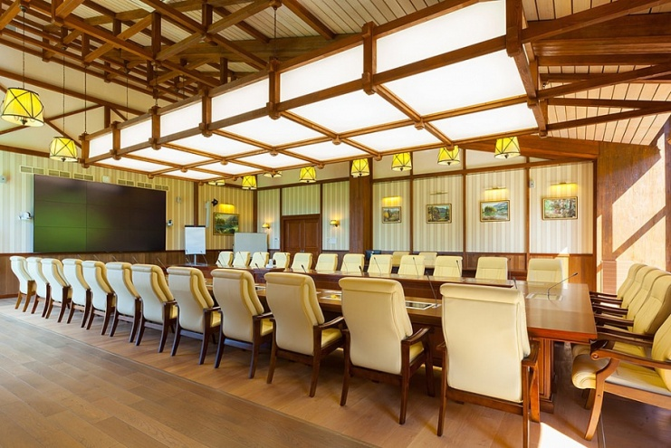
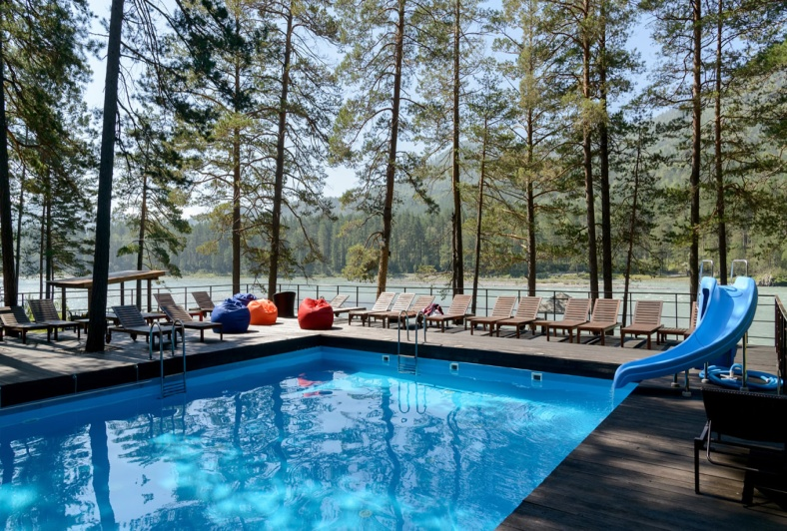
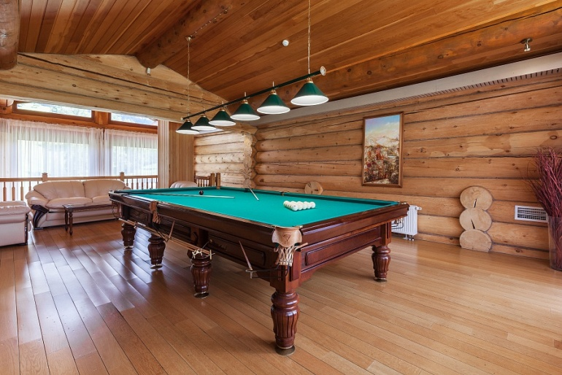
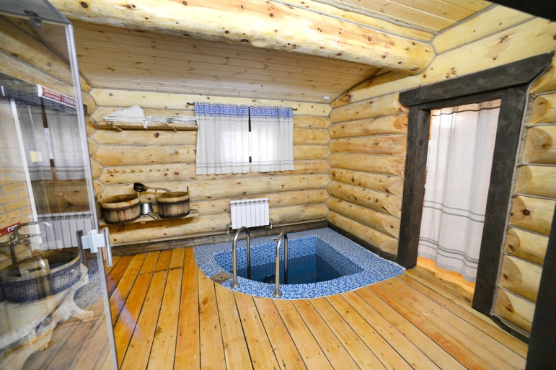
Круглогодичная туристская инфраструктура

Slide 8
МАРШРУТ
«АЛТАЙ - ЗОЛОТЫЕ ГОРЫ»
Гильдия Путешественников, 2017 г.

Slide 9
МАРШРУТ
«АЛТАЙ - ЗОЛОТЫЕ ГОРЫ»
Гильдия Путешественников, 2017 г.
Автор фото: Антон Петрусь

Slide 10
ОПИСАНИЕ МАРШРУТА
Телецкое озеро | Долина реки | Озера Улаганского | Курайская степь | Ледники Актру | Чуйский тракт | Река Катунь
 | Чулышман | нагорья
Из Новосибирска мы отправимся в путешествие по самым красивым местам Алтая. Нас ждут объекты всемирного наследия ЮНЕСКО – Алтайский заповедник и Телецкое озеро, которое мы пересечем на кораблике с севера на юг, чтобы исследовать долину реки Чулышман, с ее каменными грибами и водопадами. Путешественники будут стоять на вершине перевала Кату-
Ярык, с видом на самый глубокий каньон России и купаться в высокогорных озерах, ночевать в алтайских аилах под удивительным звездным небом Азии и просыпаться у снежных вершин Северо-Чуйского Хребта.
Наш путь пройдет по Чуйскому тракту, который входит в ТОП-10 самых красивых дорог мира по версии National Geographic – мы посетим древние святилища, прикоснемся к наскальным рисункам, увидим наследие скифов, гуннов и тюрков, услышим национальную музыку и продегустируем алтайскую кухню. Нас ждет чудесный отдых в красивом эко-отеле на берегу Катуни, сплав по этой живописной реке, посещение маральника и алтайской пасеки, где мы продегустируем один из самых вкусных сортов мёда в мире.

Slide 11
СХЕМА МАРШРУТА «АЛТАЙ – ЗОЛОТЫЕ ГОРЫ»
График | Маршрут | Достопримечательности и активности | Отели/базы отдыха
1 день | Новосибирск - Артыбаш | Алтайский край, Чуйский тракт, Музей РА, река Бия, Телецкое озеро | отель «Урочище Актра» http://baza-aktra.ru
2 день | Артыбаш – Яйлю - Артыбаш | Телецкое озеро, Алтайский Биосферный Заповедник, поселок Яйлю | отель «Урочище Актра» http://baza-aktra.ru
3 день | Артыбаш – мыс Кырсай – ур. Аккурум | На кораблике через Телецкое озеро, мыс Кырсай, долина Чулышман, Каменные грибы | база отдыха «Кызыл Таш»
4 день | ур. Аккурум – Актру | Перевал Кату-Ярык, Пазырыкские курганы, озера Улаганского нагорья, Красные ворота, Курайская степь, Северо-Чуйский хребет | база отдыха «Актру» http://altay-aktru.ru
5 день | прогулка до малого ледника Актру | Хайкинг - водопады, озера и ледники Актру | база отдыха «Актру» http://altay-aktru.ru
6 день | Актру – парк Уч-Энмек | Чуйский тракт, святилище Калбак-Таш, слияние Чуи и Катуни, Оленные камни, Катунские террасы, перевал Чике-Таман, концерт национальной музыки | гостиница «Уч-Энмек» www.uchenmek.ru
7 день | парк Уч-Энмек – Усть-Муны | Семинский перевал, чергинский сырзавод, зубровый питомник, алтайский ботанический сад, дегустация национальной кухни | эко-отель «Алтика» www.altika-altay.ru
8 день | экскурсии по нижней Катуни | Рафтинг по реке Катунь, посещение пасеки и маральника | эко-отель «Алтика» www.altika-altay.ru
9 день | Усть-Муны - Новосибирск | Отдых в эко-отеле, источник Аржан-Суу | отель в Новосибирске
10 день | экскурсия по Новосибирску | Оперный театр, Зоопарк, Академгордок

Slide 12
1 ДЕНЬ
«ЗНАКОМСТВО С АЛТАЕМ»
Встречаем путешественников в аэропорту Новосибирска и отправляемся в путешествие - нас ждут невероятные просторы Алтайского края, мы проедем через нулевой километр Чуйского тракта и увидим, как степи и поля сменяются горными хребтами.
В столице Республики Алтай, городе Горно- Алтайске, мы посетим национальный музей – познакомимся с традициями и культурой Алтая, увидим мумию знаменитой принцессы Укок и узнаем о великих народах, которые оставили след в истории Алтая – от скифов и гуннов, до тюрков.
Далее мы отправимся по старинному купеческому тракту, вдоль живописной реки Бия, чтобы к вечеру приехать на берег самого большого озера Алтая – Телецкого. Где нас ждет комфортный отель и отдых в гармонии с природой.

Slide 13
2 ДЕНЬ
«АЛТАЙСКИЙ БИОСФЕРНЫЙ ЗАПОВЕДНИК»
Встречаем рассвет с видом на Телецкое озеро, которое является объектом всемирного наследия ЮНЕСКО. Сегодня день акклиматизации – мы погуляем по лесным тропинкам вдоль берега озера и прокатимся на катере до поселка Яйлю, центральной усадьбы Алтайского Биосферного Заповедника.
Здесь работники заповедника познакомят нас с краснокнижными животными и растениями Алтая, расскажут о знаменитых научных экспедициях Сибири, проведут экскурсию по живописным местам с посещением обзорных площадок и угостят целебным травяным чаем.
Вечером возвращаемся в отель, где нас ждет алтайская баня на берегу реки и вкусный ужин в ресторане с европейской и национальной кухней.

Slide 14
3 ДЕНЬ
«ТЕЛЕЦКОЕ ОЗЕРО - ВСЕМИРНОЕ НАСЛЕДИЕ»
После завтрака садимся на кораблик и пересекаем все 80 километров Телецкого озера с севера на юг. По пути мы причалим к кордону Корбу, чтобы увидеть живописный водопад и попробовать знаменитого телецкого хариуса.
После обеда мы причалим на юге Телецкого озера у мыса Кырсай, где расположен вход в долину Чулышман – одно из самых красивых мест Алтая.
В долине мы зайдем на священную гору Алтая, увидим древние оросительные системы, прикоснемся к каменным грибам Ак-Курум и познакомимся с коренными жителями долины – теленгитами.

Slide 15
4 ДЕНЬ
«ДОЛИНА ЧУЛЫШМАН»
Садимся в наш микроавтобус и отправляемся дальше по долине реки Чулышман, которая берет свое начало на границе с Монголией. Сегодня нам предстоит заехать по горному серпантину на перевал Кату-Ярык, откуда открывается великолепный вид на самый глубокий каньон России.
Наш путь пройдет через Улаганское нагорье, именно здесь расположены знаменитые Пазырыкские курганы, где археологи нашли древнейший в мире ворсовый ковер и мумию скифского вождя. На обед мы остановимся на берегу живописного горного озера Киделю.
После дегустации национальной кухни мы продолжим свое путешествие, нам предстоит проехать по долине озер и, преодолев Красные Ворота в горном хребте, мы вновь окажемся на Чуйском тракте. Откуда начнем подъем к базовому лагерю, окруженному снежными вершинами Северо-Чуйского хребта.

Slide 16
5 ДЕНЬ
«ЛЕДНИКИ СЕВЕРО-ЧУЙСКОГО ХРЕБТА»
Просыпаемся на уютной базе отдыха в алтайской тайге, окруженной ледниками, снежными вершинами и водопадами. Здесь путешественник чувствует себя вдали от цивилизации и в гармонии с девственной природой Алтая.
После завтрака мы пойдем на прогулку к леднику Малый Актру, по пути нам предстоит перейти по деревянным мостам через горные реки и постоят рядом с величественными водопадами.
Горная тропа петляет между вековыми кедрами и путешественники смогут набрать кедровых шишек и увидеть алтайских бурундуков и белочек. Вечером, команду ждет алтайская баня и невероятное звездное небо над головой.

Slide 17
6 ДЕНЬ
«ЧУЙСКИЙ ТРАКТ»
Спускаемся из снежных вершин в Курайскую степь, откуда видны горы высотой более 4000 метров над уровнем моря именно сюда приезжают путешественники со всего мира, чтобы увидеть оставшийся после схода ледникового озера, около 10 тысяч лет назад, самый эффектный рельеф гигантских знаков ряби течения в мире.
Наша команда продолжит свое путешествие по Чуйскому тракту, который входит в ТОП-10 самых красивых дорог мира по версии National Geographic. Мы посетим древнее святилище Калбак-Таш, где прикоснемся к наскальным рисункам, увидим древнюю карту звездного неба и прочитаем старинные руны.
Нам предстоит стоят на слиянии Чуи и Катуни – великих рек Алтая, погулять по Катунским террасам, преодолеть перевал Чике-Таман с живописными видами на горные долины, а вечером услышать алтайское горловое пение на концерте национальной музыки.

Slide 18
7 ДЕНЬ
«СЕМИНСКИЙ ПЕРЕВАЛ»
Просыпаемся на территории национального парка Уч- Энмек, в алтайских традиционных жилищах – аилах.
Сегодня нас ждет мастер-класс по приготовлению блюд национальной алтайской кухни с последующей дегустацией.
В первой половине дня мы продолжим путешествие по Чуйскому тракту – побываем на вершине Семинского перевала, где в начале XVII века, алтайские вожди и верховные шаманы приняли решение о присоединении к России.
Далее нам предстоит путь в алтайское Синегорье.
Дорога пройдет через село Черга, где мы посетим сырзавод, продукция которого уже многие годы получает призовые места на международных выставках. Далее мы заедем в зубровый питомник, чтобы увидеть редких животных, и в алтайский ботанический сад, где нам покажут самые полезные и красивые растения Алтая.

Slide 19
8 ДЕНЬ
«ДАРЫ АЛТАЯ»
После вкусного завтрака, нам предстоит отправится на сплав по реке Катунь - несложные пороги, профессиональные инструктора-водники и красивые пейзажи реки, сделают это приключение ярким и богатым на эмоции.
Далее мы отправимся на нашем микроавтобусе по красивому серпантину - к озеру, на берегу которого стоит пасека. Здесь мы попробуем один из самых вкусных сортов мёда в мире и узнаем, что такое сон на пчёлах.
На обратном пути в эко-отель, наша команда заедет на маральник, где можно увидеть алтайских благородных оленей и принять пантовые ванны, которые дарят крепкое здоровье и долголетие. Вечером нас ждет национальная кухня от шеф-повара отеля и баня на берегу реки Катунь.

Slide 20
9 ДЕНЬ
«ОТДЫХ В ЭКО-ОТЕЛЕ»
Мы встретим рассвет на берегу реки Катунь в красивом и комфортном эко-отеле, где в номерах стеклянные стены с видом на горы и реку.
В ресторане отеля, для нашей команды, на завтрак приготовят шведский стол с элементами национальной кухни. А восстановить силы после насыщенного путешествие помогут специалисты SPA-центра отеля – путешественников ждет
массаж на берегу горной реки, фито-бочка и сауна.
Во второй половине дня мы отправимся в путь по живописной дороге. Нам предстоит сказать «до свидания» Алтаю, этой удивительной горной стране, и проехав вдоль рек Катунь и Обь, прокатившись по старинным улочкам Бийска, к вечеру мы приедем в город Новосибирск.

Slide 21
10 ДЕНЬ
«НОВОСИБИРСК»
Мы проснемся в уютном отеле в историческом центре Новосибирска – самого крупного и развивающего города Сибири и одного из крупнейших в России. В первой половине дня путешественники отправятся на экскурсию по городу.
Нам предстоит увидеть знаменитый оперный театр и прогуляться по Красному проспекту, где можно увидеть образцы советской архитектуры, посетить новосибирский зоопарк, который по праву считается лучшим в России и побывать в самых интересных местах главного научного города страны.
Во второй половине дня, после насыщенного путешествия, мы отправимся в международный аэропорт Новосибирска. Путешественников ждет рейс домой.

Slide 22
Алтай ждет вас!
«Алтай — это колыбель цивилизаций и центр Евразии. Во все времена его считали своим домом великие народы. Они оставили память о себе
— в наскальных рисунках, рунических надписях, каменных воинах...
Красота и девственность природы завораживают — снежные вершины
и ледники, высокогорные озера и водопады, степи с табунами лошадей и караванами верблюдов...»

Slide 23
КОНТАКТЫ
Фурсова Татьяна тел.: + 79137104139 тел.: + 79069391598 89137104139@mail.ru

